Slide 1
IJ-120
904.179
Relatório
Mensal
por
Componente
Peças produzidas
Mai/2024 → Mar/2026
12
Compostos utilizados
23 meses de operação
Análise de desempenho · Mai/2024 → Mar/2026
1,04 %
Produção · Qualidade · Manutenção
Taxa de refugo
9.435 peças refugadas

Slide 2
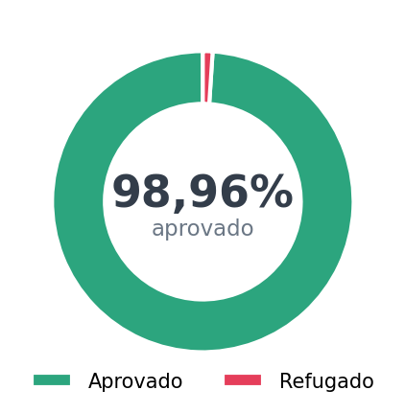
Visão Executiva da Produção
IJ-120
904.179
23
12
1,04 %
Total Produzido
Meses de Operação
Compostos Distintos
Taxa de Refugo
peças
Mai/2024 → Mar/2026
utilizados
9.435 peças
Destaques do Período
Aprovado vs. Refugado
✓
Pico de produção em Mar/2026: 88.216 peças
✓
N148/18 lidera com 38,68 % da produção total
✓
Taxa de refugo de 1,04 % no período
✓
Última troca em 05/04/2025 — próxima prescrita em 17/04/2026
Relatório Mensal — Componente IJ-120
Mai/2024 → Mar/2026

Slide 3
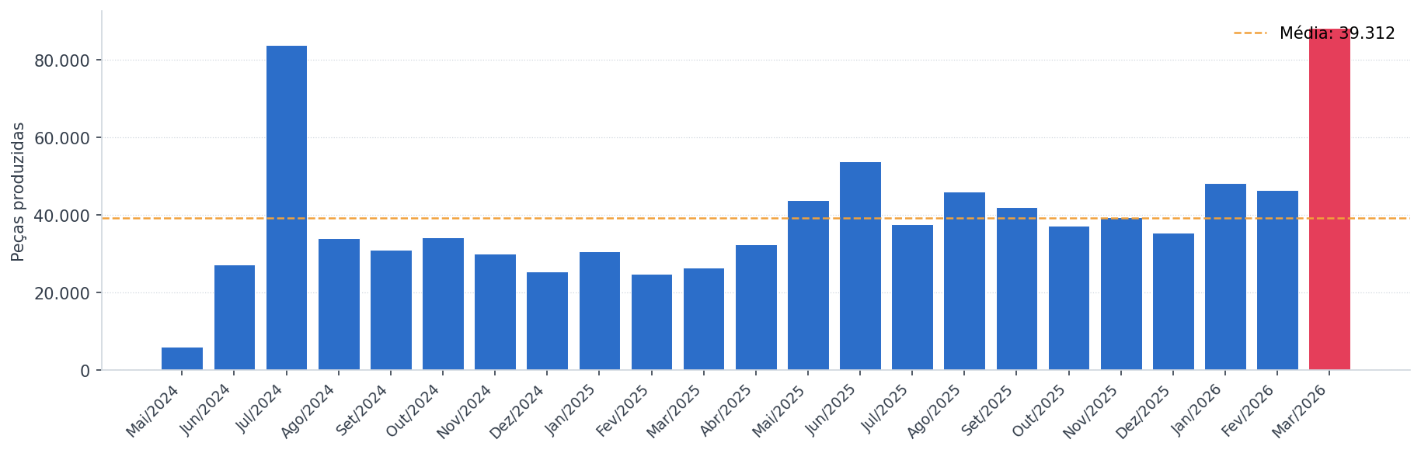
Tendências de Produção Mensal
IJ-120
88.216
39.312
6.062
Pico de Produção
Média Mensal
Menor Mês
Mar/2026 — recorde do período
Calculada sobre 23 meses
Mai/2024 — menor volume registrado
Relatório Mensal — Componente IJ-120
Mai/2024 → Mar/2026

Slide 4
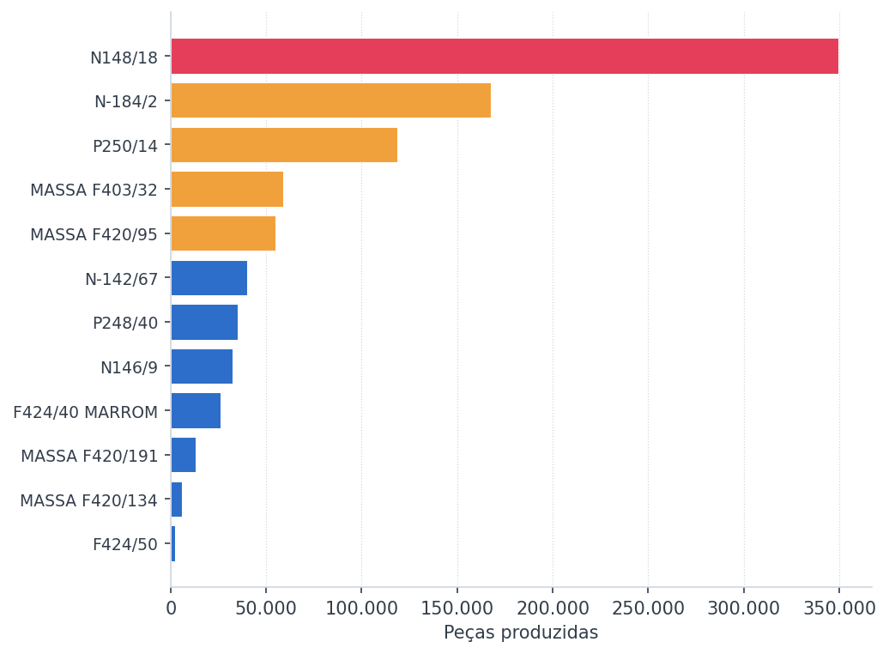
Análise de Materiais e Compostos
IJ-120
Volume por Composto
Composto Dominante
N148/18
38,68 %
349.706
do total produzido
peças
21 meses com uso
3.244 peças refugadas
Composto
Produzido
% Total
Refugo
Meses
N148/18
349.706
38,68 %
3.244
21
N-184/2
167.449
18,52 %
3.304
14
P250/14
118.660
13,12 %
473
12
MASSA F403/32
58.825
6,51 %
323
11
MASSA F420/95
54.840
6,07 %
367
11
N-142/67
40.009
4,42 %
630
10
Relatório Mensal — Componente IJ-120
Mai/2024 → Mar/2026

Slide 5
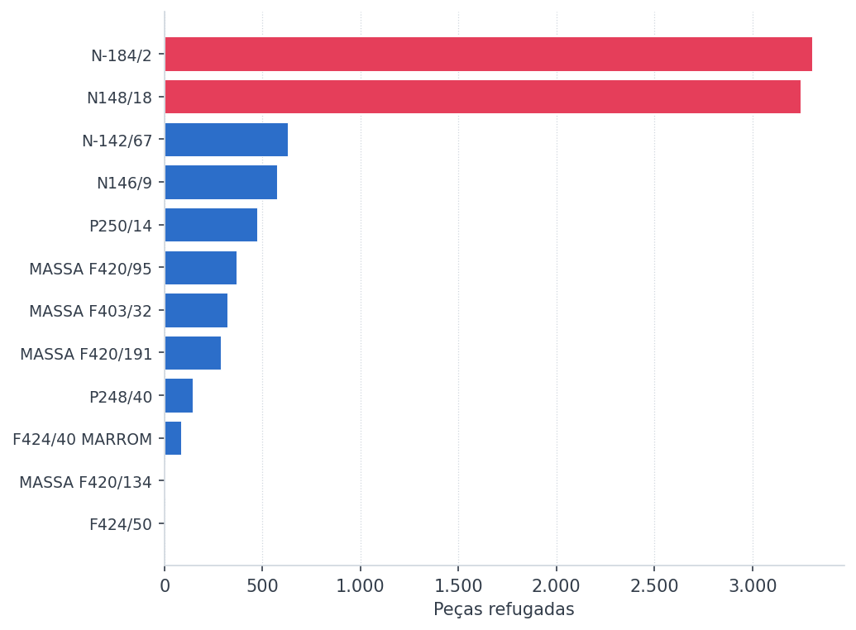
Controle de Qualidade — Taxa de Refugo
IJ-120
Refugo por Composto
1,04 %
Taxa de Refugo Global
9.435
904.179
Peças refugadas
Total produzido
Dentro do limite aceitável
Análise de Qualidade
●
N-184/2: maior volume de refugo absoluto (3.304 peças)
●
F424/50: zero refugo registrado em 1 mês(es) de uso
✓
Taxa mensal estável — sem pico de rejeição significativo
✓
Refugo geral abaixo de 1,5 % no período
Relatório Mensal — Componente IJ-120
Mai/2024 → Mar/2026

Slide 6
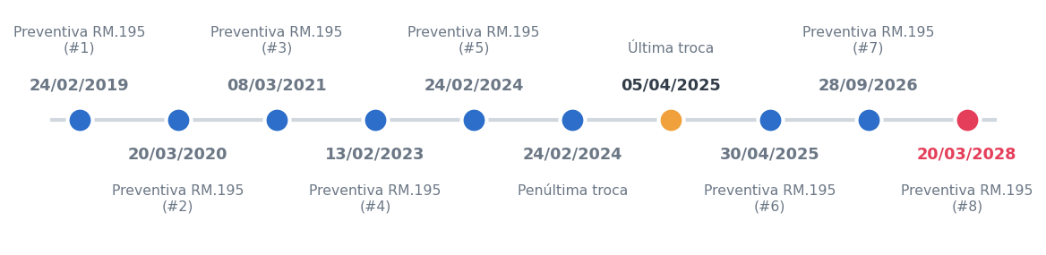
Estratégia de Manutenção Preventiva
IJ-120
Histórico de Manutenções RM.195
ATRASADO
-10
dias restantes
17/04/2026
Próxima manutenção
Componente
Valor Atual
Referência
Fator
Efeito
Última troca: 05/04/2025
T_base
406,0
Mediana histórica
—
Ponto de partida
Níveis de Urgência
Ampl. cil./fuso
cil. 0,035 / fuso 0,090
—
1,0000
Fator neutro
ATRASADO
< 0 dias
Massa pós-troca
4.304,60
mediana janelas anteriores: 3.712,84
0,8625
consumiu **1,16×** a massa típica → antecipa a próxima troca (×0,863)
URGENTE
0 – 29 dias
Ociosidade
27
Últ. prod. → hoje
—
Desliza data p/ frente
ATENÇÃO
30 – 89 dias
T_prescrito
350,2 dias
406,0 × 1,0000 × 0,8625
—
Data: 17/04/2026
✓ OK — ATUAL
≥ 90 dias
Relatório Mensal — Componente IJ-120
Referência: 27/04/2026

Slide 7
Conclusões e Insights Operacionais
IJ-120
Principais Conclusões
Scorecard Operacional
Produção Consistente
Volume Total
904.179 peças
904.179 peças em 23 meses com pico histórico de 88.216 em Mar/2026
Período
23 meses
Dominância do N148/18
Compostos
12 tipos
38,68 % da produção — composto principal por 21 meses
Taxa de Refugo
1,04 %
Pico Mensal
88.216 peças — Mar/2026
Qualidade Controlada
Taxa de refugo de apenas 1,04 % — desempenho estável em todo o período
Próxima Manutenção
17/04/2026 (-10 dias)
Manutenção Planejada
Próxima intervenção prevista para 17/04/2026 — -10 dias de folga operacional
Relatório Mensal — Componente IJ-120
Mai/2024 → Mar/2026

